Slide 1
모델1 방식의 개발방식과정
회원관리,게시판

Slide 2
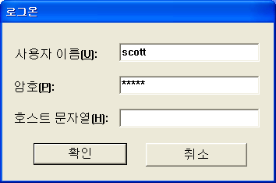
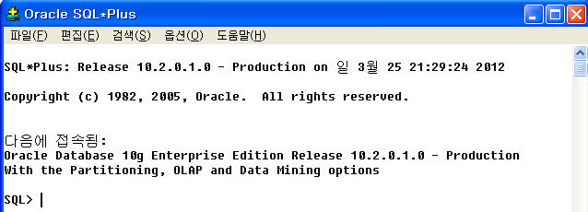
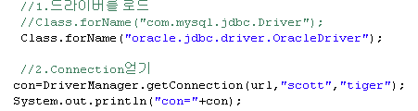
오라클 접속(서버위치,계정,암호)필요
DB작업을 위해서 먼저 Connection객체필요

Slide 3
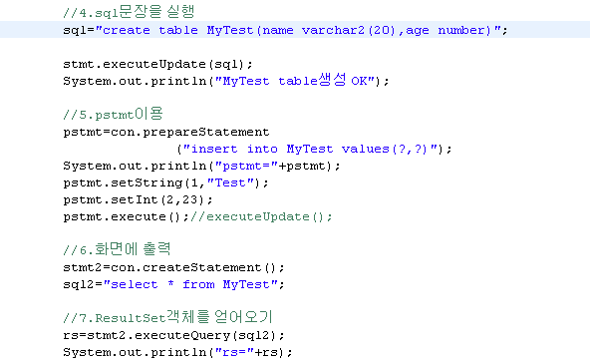
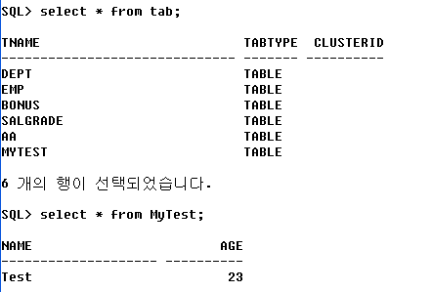
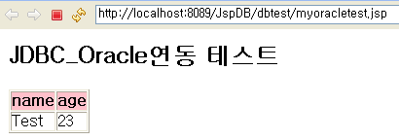
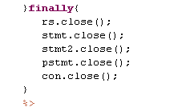
SQL구문을 실행시키기 위해서는
Statement, PreparedStatement객체가 필요
DB작업을 한 후에는 종료할때에
DB연결부분에 대한 메모리
해제를 해야 한다.

Slide 4
모델1방식 의 장점 및 단점
장점
1. 적은규모(중소규모)의 사이트에 적합->4~5
2. 적은 인원으로 웹사이트 개발에 적합
단점
1.대규모의 (대기업규모) 사이트에 적합
하지 않는다.
2.페이지가 많아지면 유지보수가 어렵다

Slide 5
모델1 개발방식의 효율성
1. jsp에서의 자바코드를 사용하지 않는다.
=>주로 화면에 출력하는 코드위주로 작성
2.DB연동과 관련된 테이블에 따른 자바빈즈를 따로 작성한다.
3.자바빈즈의 종류
1) DB연결빈->DB연결및 연결해제기능
2) 데이터저장빈->테이블에 데이터저장
및 조회기능(Setter,Getter)
3) 비지니스로직빈->웹상에서 메서드호출

Slide 6
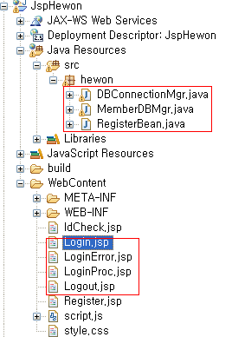
1.DBConnectionMgr->DB연결빈
2.MemberDAO->비지니스로직빈
3.MemberDTO->데이터저장빈
LoginError.jsp
1.Login.jsp->LoginProc.jsp-->Login.jsp
LoginOut.jsp

Slide 7
DBConnectionMgr.java
1.getInstance()->pool객체)
2.getConnection()->con객체
3.returnConnection->DB연결해제
MemberDAO(비지니스로직빈)
=>먼저 DBConnectionMgr클래스와 연결
해서 Pool객체를 얻어온다.
=>메서드호출할때 마다 Con객체를 얻어옴
=>웹상에서 호출하는 메서드작성시
필요로하는 자바빈즈
public boolean loginCheck
(String id,String passwd)
2. public boolean checkId(String id)
3. public Vector zipcodeRead(String
area3)
4. public boolean memberInsert
(MemberDTO regBean)
5. public MemberDTO getMember
(String mem_id)
6. public boolean memberUpdate
(MemberDTO regBean)
7. public int deleteMember
(String id,String passwd)
MemberDTO(데이터저장빈)
=>테이블을 생성할때 마다 필요
=>비지니스로직빈에서의 메서드의
매개변수와 반환형으로 사용
한다(중요)

